Slide 1

ZÁKLADNÍ ŠKOLA SLOVAN, KROMĚŘÍŽ, PŘÍSPĚVKOVÁ ORGANIZACE
ZEYEROVA 3354, 767 01 KROMĚŘÍŽ
projekt v rámci vzdělávacího programu
VZDĚLÁNÍ PRO KONKURENCESCHOPNOST
ŠABLONA ČÍSLO: III/2
NÁZEV: INOVACE A ZKVALITNĚNÍ VÝUKY PROSTŘEDNICTVÍM ICT
PŘEDMĚT: Hudební výchova
ROČNÍK: 6. – 9.
TÉMA: Hudební nástroje - cimbál
AUTOR: Dušan Okénka
DATUM VYTVOŘENÍ: 22.11.2011
VY_32_INOVACE_18_DO

Slide 2
ANOTACE
PREZENTACE VYTVOŘENA JAKO DOPLNĚNÍ UČIVA OSMÉHO ROČNÍKU HUDEBNÍ NÁSTROJE – CIMBÁL
V RÁMCI PREZENTACE MAJÍ ŽÁCI MOŽNOST SEZNÁMIT SE S
CHARAKTERISTIKOU TOHOTO NÁSTROJE
ZVUKEM A BARVOU TÓNU
FUNKCÍ V HUDEBNÍCH SESKUPENÍCH
Pilotáž: Prezentace pilotována ve třídách II. stupně, ale je možné ji využít jako doplnění učiva i ve vyšších ročnících I. stupně ZŠ. Základní seznámení s hudebními nástroji je vždy vhodné doplnit ukázkou konkrétního nástroje, ne vždy je to ale možné a k tomuto účelu poslouží právě prezentace. Textové informace je možné zestručnit v návaznosti na věkovou skupinu žáků. Doporučuji doplnit audioukázkou.

Slide 3
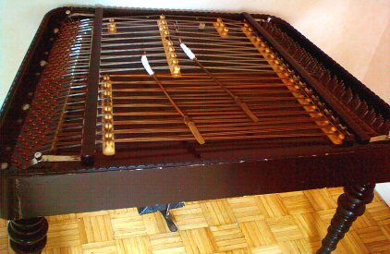
CIMBÁL
Cimbál je deskový úderný strunný hudební nástroj. Může být opatřen pedálem. Struny jsou zpravidla naladěné chromaticky v tónovém rozsahu C–a³. Struny rozeznívají cimbalisté převážně úderem paličky. Nejčastěji se používají dvě dřevěné paličky nejrůznějších tvarů. Ocelové struny jsou nataženy v rezonanční skříni lichoběžníkového tvaru. Pro každý jednotlivý tón jsou nataženy 1 až 4 struny. Struny jsou vedeny střídavě přes kobylky.

Slide 4
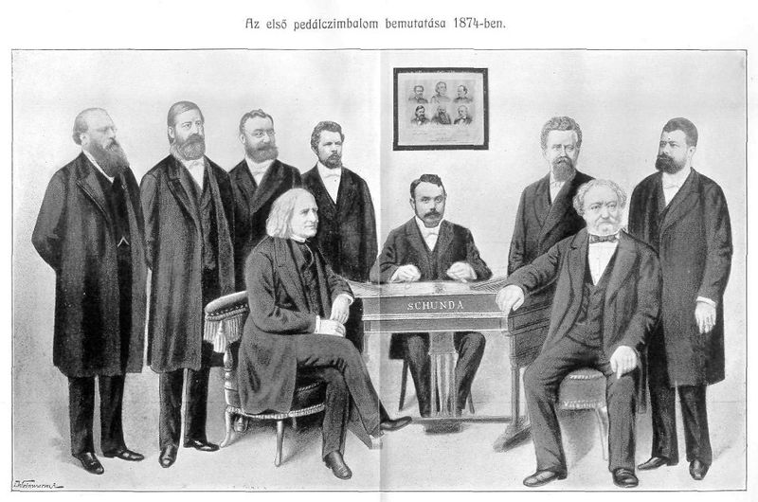
Historie
Jednou z nejstarších paličkových citer byl perský "santůr", který měl lichoběžníkový tvar s horizontální polohou strun. Tento nástroj je stár asi 2000 let, ale jeho prototyp se používal už mnohem dříve v Babylonské říši. Paličkové citery se objevují v oblastech jako je Indie, Blízký východ, jihovýchodní Asie, Čína, střední Evropa Balkán, Východní Evropa. Na nástroje se hraje ale i ve Velké Británii a v USA.

Slide 5
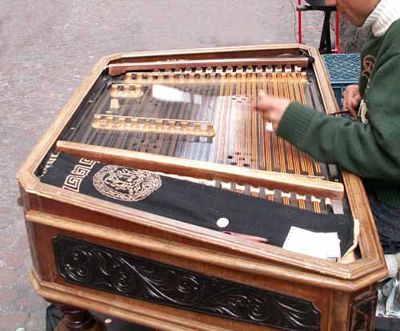
Poté, co se v 19. století rozšířilo použití klavíru stal se cimbál především nástrojem lidové hudby. Objevuje se v hudebních souborech společně s houslemi a kontrabasem.
Cimbalisté a cimbalistky, dříve známí převážně z cimbálových muzik, dnes již mohou studovat hru na cimbál na základních uměleckých školách, konzervatořích (v Ostravě, Kroměříži, Brně), v zahraničí i na vysokých školách. Takto vystudovaní hráči se poté mnohdy věnují sólové hře na cimbál.

Slide 6
CITACE: OBRÁZKY, FOTOGRAFIE
Vložil uživatel Wamito. Http://cs.wikipedia.org [online]. 6. 6. 2006, 20:52[cit. 2011-11-22]. File:Hammerdulcimer.jpg. Dostupné z WWW: <http://commons.wikimedia.org/wiki/File:Hammerdulcimer.jpg?uselang=cs>.
Vložil uživatel Villanueva. Http://cs.wikipedia.org [online]. 5. 9. 2009, 17:28 [cit. 2011-11-22]. File:Schunda cimbalom presentation.jpg. Dostupné z WWW: <http://commons.wikimedia.org/wiki/File:Schunda_cimbalom_presentation.jpg?uselang=cs>.
Vložil uživatel Bilou. Http://cs.wikipedia.org [online]. 2. 2. 2007, 19:24 [cit. 2011-11-22]. File:Cymbalum.jpg. Dostupné z WWW: <http://commons.wikimedia.org/wiki/File:Cymbalum.jpg?uselang=cs>.

